Slide 1
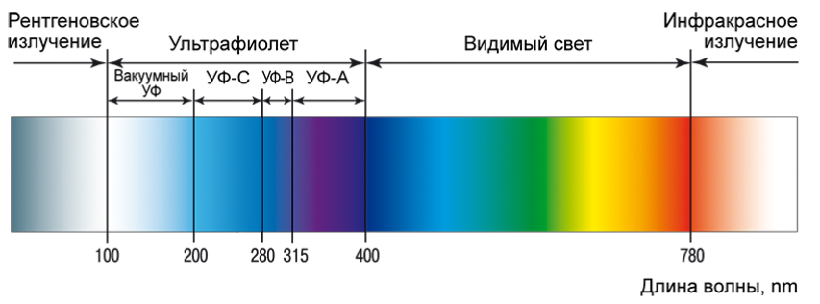
Спектр излучения
Опасно для живых организмов.
От Солнца блокируется озоновым слоем атмосферы.
Искусственные источники применяются для обеззараживания от микробов.
С
О
Л
Я
Р
И
Й
тех.процессы, обработка материалов:
- отверждение
- сушка
- вулканизация
- полимеризация
- детектирование валюты, криминалистика
- лабораторные исследования

Slide 2
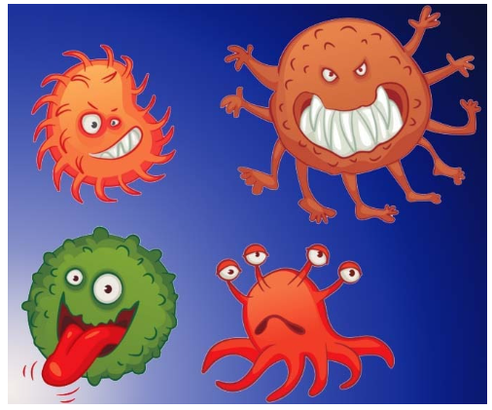
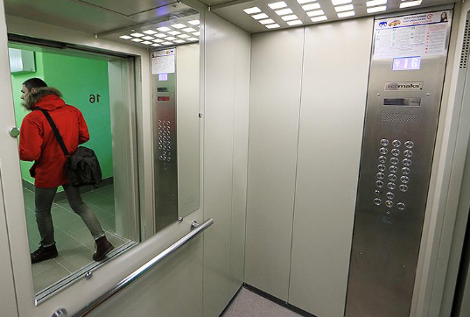
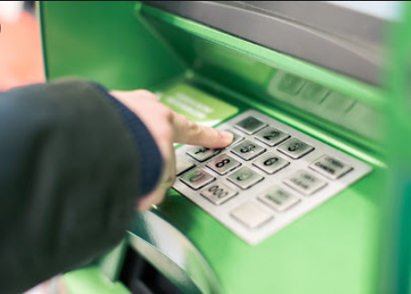
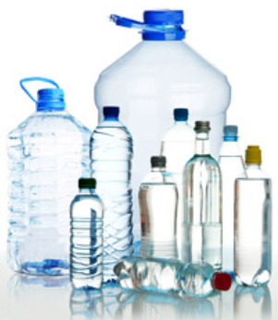
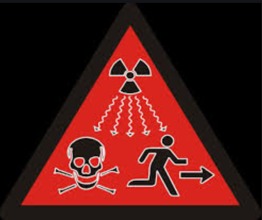
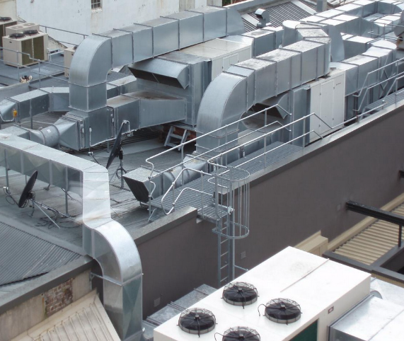
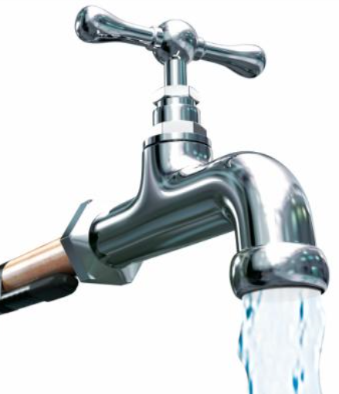
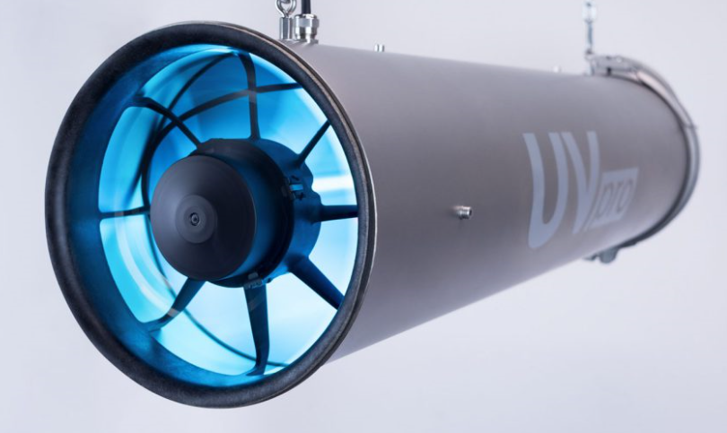
UV-C облучение при должной дозе и длительности облучения деактивирует до 99,9% вирусов, бактерий, плесени, грибков, клещей
Бесконтактная дезинфекция различных поверхностей и объема воздуха находящихся внутри помещений (комнаты, коридоры, лифты, туалеты, приборы общего пользования)
Обеззараживание объема воды в резервуарах, а так же пищи
Дезинфекция воздуха/воды в проточных системах снабжения.
Опасно для людей и домашних питомцев

Slide 3
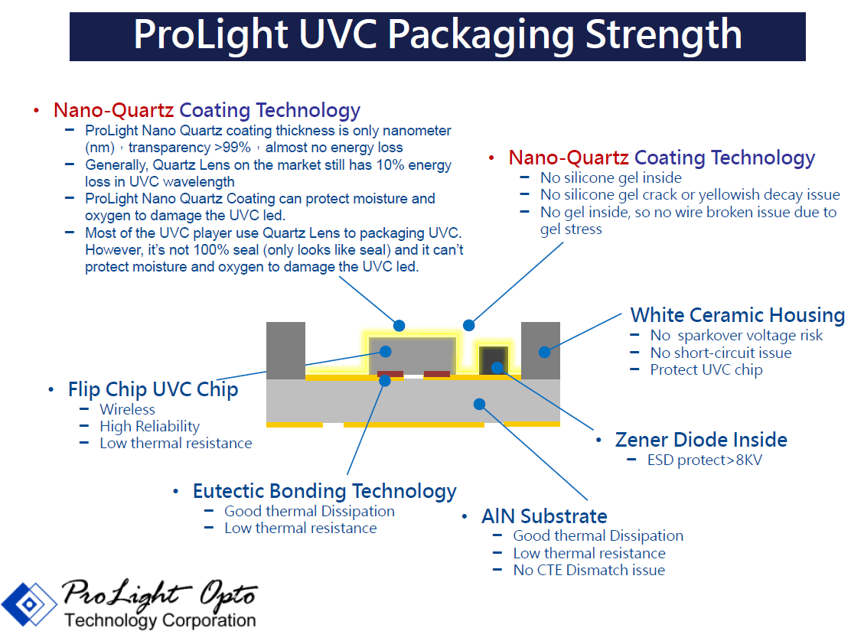

Slide 4
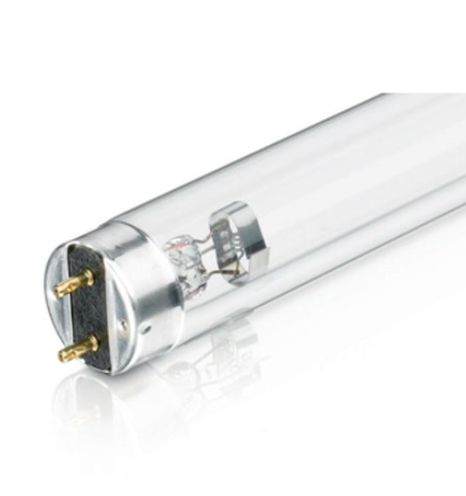
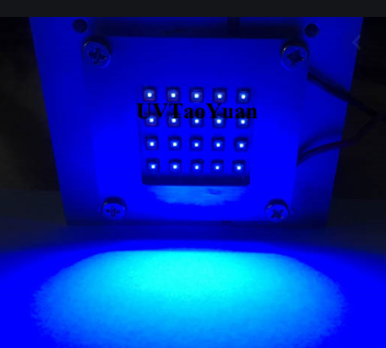

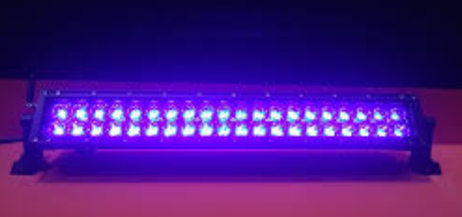
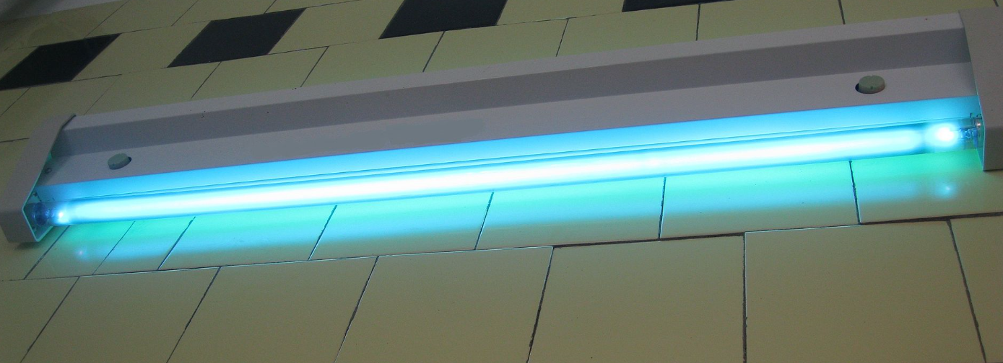
Ртутные UV-C лампы
UV-C светодиоды
Сейчас применение UV-C светодиодов
целесообразно только для портативных/компактных/встраиваемых решений, использующих технологические преимущества LED.
Преимущества LED перед ртутными лампами:
- Lifetime
- Компактность и управление режимом
- Быстрое и безопасное включение/выключение без разогрева
- Экологичность
- Мех.прочность
- Узкий диапазон спектра

Slide 5
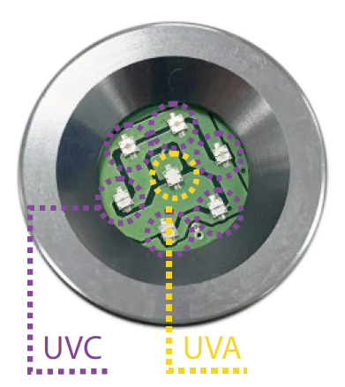
Полноценная фотометрическая метрология UV-C светодиодных изделий:
http://arhilight.ru/oborudovanie/izmeitelnoe-oborudovanie.html - измерения от 180нм и выше
Для измерения УФ-дозы в аптеках продаются индикаторные полоски. Выдает ли облучатель ощутимую дозу.
UV-C светодиодные модули дополнительно снабжают одним UV-A светодиодом для контроля работоспособности LED-модуля в целом.
Для UV-C облучателей включаемых вручную ставят дополнительно таймеры с задержкой включения и таймером выключения, чтобы человек успел покинуть опасную зону, а затем не пришлось вручную выключать.

